Slide 1
Структура программы на языке Си
#include <системные .h файлы> // директива препроцессора вставляет текст
// внешнего файла
#include “пользовательские .h файлы” // директива препроцессора
#define аргумент1 аргумент2 // директива выполнения макроописаний
#include <locale.h> // требуется для setlocale
Необязательный раздел описания вспомогательных функций (прототипы функций)
Раздел описания глобальных данных
int main() // заголовок основной функции
{ setlocale(LC_ALL,"Russian"); // русификация вывода информации на экран
Раздел описания локальных данных
операторы языка Си
вызовы вспомогательных функций (если они есть)
return 0;
}

Slide 2
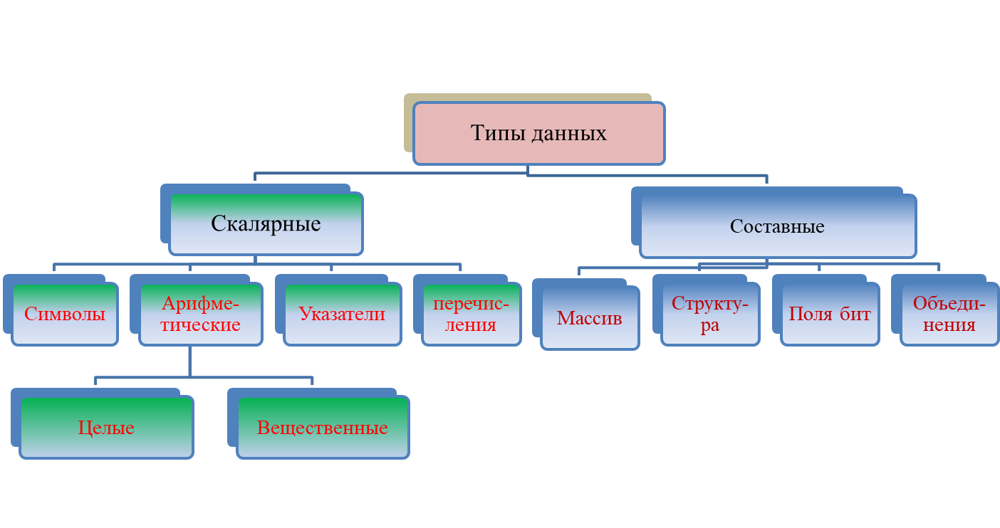
Типы данных языка Си

Slide 3
Данные целого типа
Данные вещественного типа
название типа | число байт | диапазон значений
char | 1 | -128...127
signed char | 1 | -128...127
unsigned char | 1 | 0...255
int | 2,4 | -32 768...32 767
signed int | 2,4 | -32 768...32 767
unsigned int | 2,4 | 0...65 535
signed short int | 2 | -32 768...32 767
unsigned short int | 2 | 0...65 535
long int | 4 | -147483648 … 2147483647
signed long int | 4 | - “ -
unsigned long int | 4 | - “ -
название типа | число байт | диапазон значений
float | 4 | 1.17E-38 … 3.37E+38
double | 8 | 2.23E-308 … 1.67E+308
long double | 10 | 3.37E-4932 … 1.2E+4932

Slide 4
Перечисляемый тип (enum)
Ключевое слово enum используется для объявления перечисляемого типа. Он предназначен для описания констант (типа int) из некоторого заданного множества, например:
enum number {one,two,four,nine} ;
enum number m;
Переменная m может принимать любое значение из списка констант перечисленных в фигурных скобках. Каждому значению из списка соответствует целое десятичное число, начиная с нуля. Каждая следующая имеет значение на единицу больше, чем предыдущая:
one=1, two=2, four=3 и так далее.
Определение переменных можно выполнить и при объявлении типа, например:
enum number {one,two,four,nine} i1=one, i2=four;
Перечисление может быть описано и без задания имени типа. Имена в различных перечислениях должны отличаться друг от друга. Значения внутри одного перечисления могут совпадать:
enum number {one,two=one,four=4,six=4,nine} i1=one, i2=two;
В этом случае переменные i1 и i2 будут равны обе нулю и ассоциироваться с константой one. Константы four и six будут равны четырем .
В перечислении константам можно задавать значения не по порядку, при этом если не все значения констант явно специфицированы, то они продолжают прогрессию, начиная от последнего специфициро-ванного значения:
enum number{one= 2,two,four= two+one-1,six= two+3} i1=two, i2= four;
В этом случае значения именованных констант будут следующими:
one= 2, two=3, four= 4, six= 6.

Slide 5
Операции языка Си
Арифметические операции
+ сложение a= b + c; если b=6, c=4, то a=10
- вычитание a= b - c; если b=3, c=8, то a= -5
- изменение знака a= - b; если b=132, то a= -132
* умножение a= b * c; если b=2, c=4, то a= 8
/ деление a= b / c; если b=7.0, c=2.0, то a= 3.5
% остат. от деления a= b % c; если b=10, c=3, то a= 1
+=, -=, *=, /=, %= - составная операция присваивания
++ Унарный инкремент a++ (++a) значение a увеличивается на единицу
-- Унарный декремент a-- (--a) значение a уменьшается на единицу

Slide 6
Логические операции
&& Логическое “И” (конъюнкция) a= b && c;
если b и c не равны нулю, то a=1, иначе a=0
|| Логическое “ИЛИ” (дизъюнкция) a= b || c;
если b и c равны нулю, то a=0, иначе a=1
! Логическое отрицание (инверсия) a= ! b;
если b равно 0, то a=1, если b не равно 0, то a=0
Пример:
if( a>b && c<3 || a+3>c) ……
if(! a) …….

Slide 7
Поразрядные операции
& Поразрядная конъюнкция a = b & c;
если оба сравниваемых бита единицы, то бит результата равен 1, в противном случае – 0.
Если b=0010 1010, c=1000 0110, то a=0000 0010
| Поразрядная дизъюнкция a = b | c;
если любой (или оба) из сравниваемых битов равен 1, то бит результа-та устанавливается в 1, в противном случае - в нуль.
Если b=0010 1010, c=1000 0110, то a=1010 1110
^ Поразрядное “исключающее ИЛИ” a = b ^ c;
если один из сравниваемых битов равен 0, а второй бит равен 1, то бит результата равен 1, в противном случае 0.
Если b=0010 1010, c=1000 0110, то a=1010 1100
~ Поразрядная инверсия a = ~ b;
Если b=0010 1010 , то a=1101 0101

Slide 8
Сдвиговые перации
<< Сдвиг влево a = b << c;
осуществляется сдвиг значения b влево на c разрядов; в освободившиеся разряды заносятся нули.
Если b=1000 1011, c=2, то a=0010 1100
>> Сдвиг вправо a = b >> c;
осуществляется сдвиг значения b вправо на c разрядов; в освобо-дившиеся разряды заносятся нули, если b имеет тип unsigned и копии знакового бита в противном случае.
Если b=1000 1011, c=2, то a=0010 0010

Slide 9
Операции сравнения
== Сравнение на равенство a == b;
вырабатывается 1, если a равно b, и 0 – в противном случае
> , >= Больше , (Больше или равно) a > b; a>=b; вырабатывается 1, если a больше (больше или равно) b, и 0 – в противном случае
< , <= Меньше , (Меньше или равно) a < b; a<=b;
вырабатывается 1, если a меньше (меньше или равно) b, и 0 – в противном случае
!= Не равно a != b; вырабатывается 1, если a не равно b, и 0 – в противном случае

Slide 10
Операции адресации и разадресации
& Адресация ptr= & b;
ptr присваивается адрес переменной b ;
* Разадресация a= * ptr;
Переменной a присваивается значение содержащееся по адресу ptr ;
Операция последовательного вычисления
, Запятая a = (c-- , ++b);
вычисляет операнда слева направо. Результат операции имеет значение и тип второго операнда. Если c=2, b=3, то a=4, c=1, b=4
Операция условного выражения
?: Условная операция a= (b<0) ? (-b) : (b);
a присваивается абсолютное значение b
Size-операция
Sizeof Определение размера в байтах a= sizeof(int);

Slide 11
Приоритет операций
В таблице показан приоритет (порядок вычисления) операций языка С(С++). Операции упорядочены по приоритету сверху вниз.
 | Операция | Ассоциативность
 | () [] -> . | слева направо
 | ! ~ ++ -- + - * & sizeof | справа налево
 | * / % | слева направо
 | + - | слева направо
 | << >> | слева направо
 | < <= > >= | слева направо
 | == != | слева направо
 | & | слева направо
 | ^ | слева направо
 | | | слева направо
 | && | слева направо
 | || | слева направо
 | ?: | справа налево
 | = += -= *= /= %= &= ^= |= <<= >>= | слева направо

Slide 12
Что происходит, если две операции в выражении имеют одинаковый уровень приоритета, и в выражении они расположены рядом? Какую из операцию компилятор выполнит первой? В данном случае компилятор будет использовать правила ассоциативности, указывающие направление выполнения операций: слева направо или справа налево.
Например, в выражении:
a = 2 * 8 / 4 *2;
операции умножения и деления имеют одинаковый уровень приоритета (3). Ассоциативность 3 уровня = слева направо, соответственно: ((2 * 8) / 4) *2 = 8.

Slide 13
Ввод и вывод информации
Вывод информации
В языке С вывод информации обеспечивается функциями:
printf(), putchar(), puts().
int printf("управляющая строка", аргумент1, аргумент2, ... );
Управляющая строка представляет собой символьную строку, заключенную в кавычки ("xxxx") и определяющую порядок и формат печати выводимой информации. параметра в поле вывода.

Slide 14
Управляющая строка может содержать информацию вида:
1) обычная текстовая информация;
2) спецификация преобразования, согласно которой осуществляется вывод одного из аргументов, содержащихся в списке аргументов. Формат спецификации:
% [знак] [размер поля вывода ][точность] символ_преобразования

Slide 15
Знак, расположенный после %, указывает на необходимость выравни-вания выводимого параметра в поле вывода и имеет следующий смысл:
- | Выравнивание влево выводимого числа в пределах выделенного поля, по умолчанию производится выравнивание вправо.
+ | Выводится знак + перед положительным числом
пробел | Выводится знак пробела перед положительным числом
0 | Заполняет поле нулями

Slide 16
Cимволы преобразования:
символ | Представление данных
d, i | Целое десятичное число
u | Целое беззнаковое десятичное число
o | Целое беззнаковое восьмеричное число
x, X | Целое беззнаковое шеснадцатеричное число
f | Число с плавающей запятой в записи с фиксированной десятичной точкой
e, E | Значение со знаком в форме [-]d.dddde[+|-]ddd
c | Одиночный символ
s | Символьная строка
p | Указатель

Slide 17
Перед типом формата могут стоять следующие модификаторы:
h | Если тип формата – d, i, o, x или X, то тип параметра - short int. При типе формата u тип параметра – unsigned short int
l | При типе формата – d, i, o, x или X тип параметра – long int, при u - unsigned long. При типе формата – e, E, f, g или G тип параметра – double.

Slide 18
Ввод информации
Ввод информации обеспечивается функциями
scanf, getch, getchar , gets и др.
int scanf("управляющая строка", адрес аргумента1, адрес аргумента2, ... );
В функции scanf в качестве аргументов используются только указатели на переменные.
В отличие от функции printf, в спецификации преобразования функции scanf:
- отсутствует спецификация %g;
- спецификации %f и %e эквивалентны;
- для ввода целых чисел типа short применяется спецификация %h.

Slide 19
Операторы языка Си
условные операторы: условия if и оператор выбора switch;
операторы цикла: for , while , do while;
операторы перехода: break , continue , return , goto;
другие операторы: оператор "выражение", пустой оператор.
Составной оператор – это несколько операторов объединенных в блок с помощью фигурных скобок { }, или разделенных запятой. Такой блок можно рассматривать как один оператор.
Пустой оператор – состоит только из знака ; .

Slide 20
Операторы цикла
В языке Си имеется три оператора цикла:
for
while
do while

Slide 21
Оператор for (цикл с фиксированным числом повторов)
for(выражение1; выражение2; выражение3) тело цикла;
Тело цикла составляют одна либо некоторое подмножество инструк-ций, заключенных в фигурные скобки.
выражение 1 служит для инициализации переменной цикла.
выражение 2 устанавливает условие, при котором цикл повторяется.
выражение 3 выполняет изменение переменной цикла.
Пример:
a=0; a=0; b=1;
for(i=0; i<5;i++) for(i=0; i<5;i++)
a=a+i; // в цикле одна инструкция { a=a+i; // в цикле несколько
b=b*i; // инструкций
}

Slide 22
Оператор while (цикл с предварительной проверкой условия)
while(логическое выражение) тело цикла;
Тело цикла составляют одна либо некоторое подмножество инструкций, заключенных в фигурные скобки. Логическое выражение проверяется в начале каждой очередной итерации цикла.
Пример:
a=0; i=0; a=0; b=1;
while(i<5) // в цикле одна while(i<5)
a=a+i++; // инструкция { a=a+i; // в цикле несколько
b=b*i; // инструкций
i++;
}

Slide 23
Оператор do …while (цикл с проверкой условия в конце итерации цикла)
do . . . while(логическое выражение) тело цикла;
Тело цикла составляют одна либо некоторое подмножество инструкций, заключенных в фигурные скобки. Логическое выраже-ние проверяется после окончания каждой очередной итерации цикла.
Пример:
a=0; i=0; a=0; b=1; i=0;
do // в цикле одна инструкция do // в теле цикла
a=a+i++; { a=a+i; // несколько
while(i<5); b=b*i; // инструкций
i++;
} while(i<5);

